Slide 1
Азбука питания

Slide 2
Режим питания
ПРИЁМ ПИЩИ | ВРЕМЯ ПРИЁМА
1-й завтрак | 7.30 – 8.00
2-й завтрак | 10.30 – 11.00
Обед | 13.30 – 14.30
Полдник | 16.00 – 16.30
1-й ужин | 18.00 – 19.00
2-й ужин | 20.30 – 21.00

Slide 3
Пирамида питания

Slide 4
Витамины

Slide 5
Овощи

Slide 6
Фрукты

Slide 7
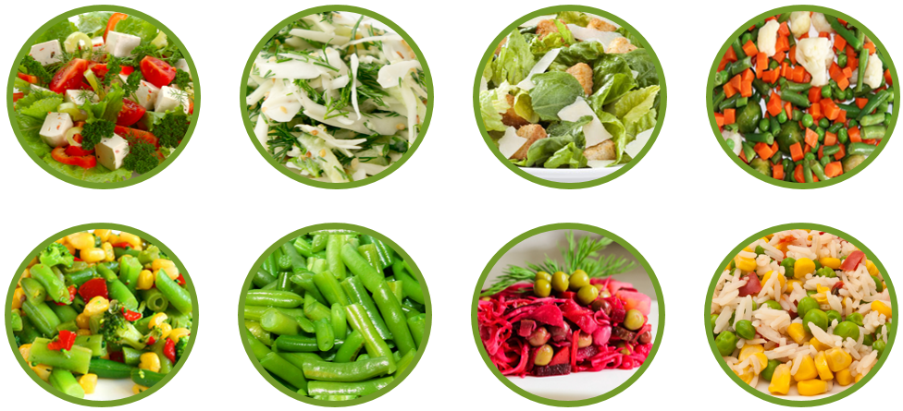
Блюда из овощей

Slide 8
Отличное зрение

Slide 9
Острый ум и прекрасная память

Slide 10
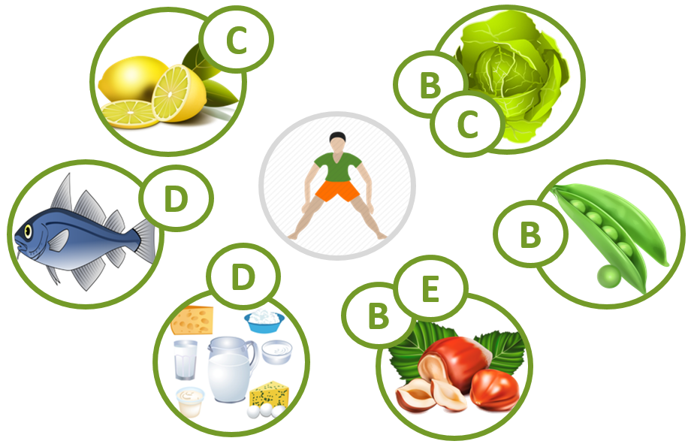
Сила и выносливость

Slide 11
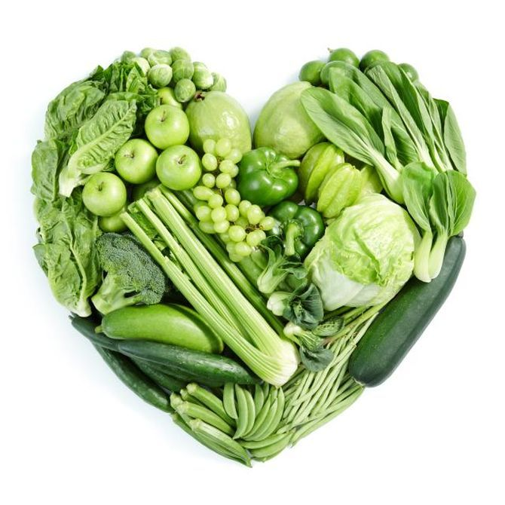
Спасибо за внимание!

